Slide 1

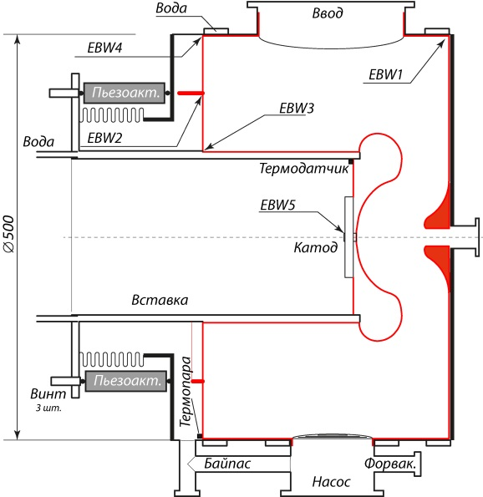
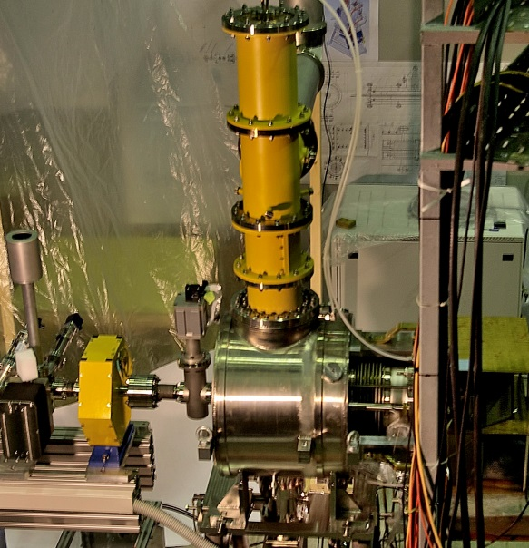
Успешное испытание первой в мире импульсной высокочастотной термокатодной пушки до 1 МэВ в составе линейного ускорителя электронов комплекса СКИФ
Институт ядерной физики им. Г.И. Будкера Сибирского отделения Российской академии наук
Авторы: В. Волков, А. Батраков, И. Запрягаев, А. Кондаков, С. Крутихин, Г. Куркин, А. Левичев, А. Мартыновский, С. Мотыгин, В. Овчар, А. Павленко, Е. Ротов, М. Федотов.
ВЧ пушка создает раз в секунду серию из 55 электронных сгустков с интервалами в 1 период частоты ВЧ 178 МГц с общим зарядом 16 нКл. Энергия сгустков варьируется в интервале 0.1-1 МэВ со стабильностью 1% и временной стабильностью до 2 пикосекунд. Сгустки в инжекторе группируются до длительности 5-6 пикосекунд.
Повсеместно в мировой практике для этих целей используются электростатические 50-100 кВ пушки в комбинации с аналогичным ускоряющим резонатором. Отказ от статической пушки приводит к существенной экономии на высоковольтном оборудовании. Также, из-за отсутствия ионной бомбардировки в ВЧ поле, на порядок продлевается срок службы катода и на порядок снижается требование к вакууму во всем инжекторе. Аналогичные ВЧ пушки, изготовленные в ИЯФ для работы в непрерывном режиме на энергию 0.1 и 0.3 МэВ и средний ток до 100 мА, работают при вакууме 3∙10⁻⁸ Торр без смены катода, что полностью подтверждает данный факт.
а)
б)
Вид ВЧ пушки: a) устройство резонатора, b) Фото резонатора ВЧ пушки.
Публикации: V.N. Volkov et al., “Test stand results of CW 100 mA RF gun for Novosibirsk ERL based FEL” in Proc. RuPAC’18, Protvino, Russia, 2018.

